Slide 1
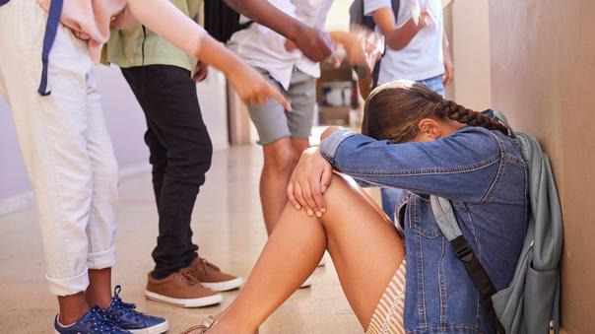
Harcèlement scolaire
Le harcèlement scolaire c’est quoi ?

Slide 2
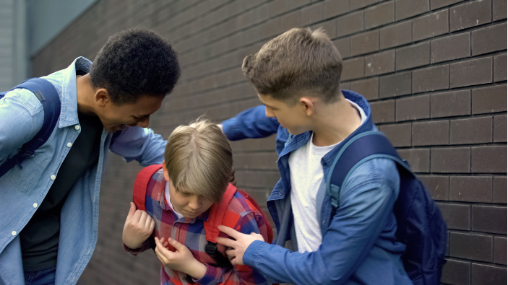
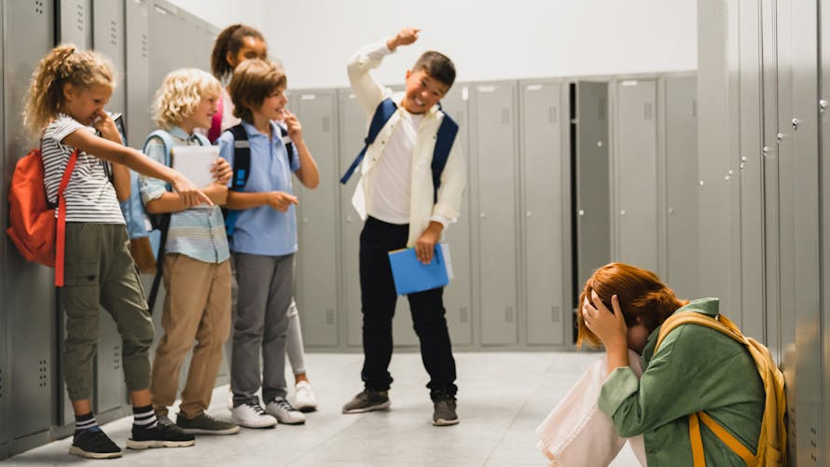


2: Attaque verbale
1: Attaque physique
3: Et des rumeurs
Harcèlement
via le téléphone

Slide 3


Si besoin en cas de harcèlement vous pouvez appeler les numéros ci-dessous :
Ce numéro est pour les cas de harcèlement.
Ce numéro est pour les cas de cyberharcèlement.

Slide 4

Protégez les autres de l’enfer du harcèlement !

Slide 5

Harcèlement scolaire
Le rôle des sentinelles et référents :

Slide 6


Le rôle des sentinelles et référents est de protéger les élèves en situation de harcèlement ou de cyberharcèlement.
Nous réglons les cas dans la plus grande discrétion.

Slide 7

Si vous êtes victimes ou témoins de harcèlement ou de cyberharcèlement, n’hésitez pas à venir
nous parler. Pour nous retrouver, vous pouvez :
-Mettre un mot dans la boîte aux lettres qui se trouve dans le couloir entre l’accueil et l’intendance.
-Nos visages sont affichés à l’entrée de la vie scolaire pour que vous puissiez nous repérer et venir nous parler.
-Venir en salle Vercors (le « Bocal » à côté de la salle des professeurs) aux horaires affichés :
- Semaine A : le mardi de 12h15 à 13h15
-Semaine B : le lundi à la récréation de l’après-midi

